Slide 1
Chattering 방지 설계
2기 윤경배

Slide 2
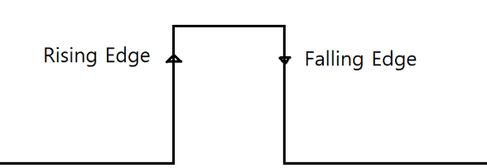
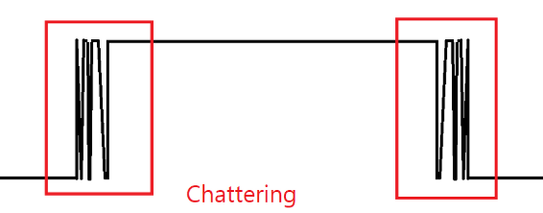
chattering 이란?
라이징 엣지와 폴링 엣지는 멀리서 보면 굉장히 깔끔한 신호처럼 보이지만,
측정 단위를 조금 줄여보면 한 순간에 1로 값이 변하는 것이 아닌,
약간의 떨림 뒤에 완전한 1 값이 된다.
이때, 값이 변하면서 생기는 떨림 현상을 채터링(Chattering)이라고 부른다.

Slide 3
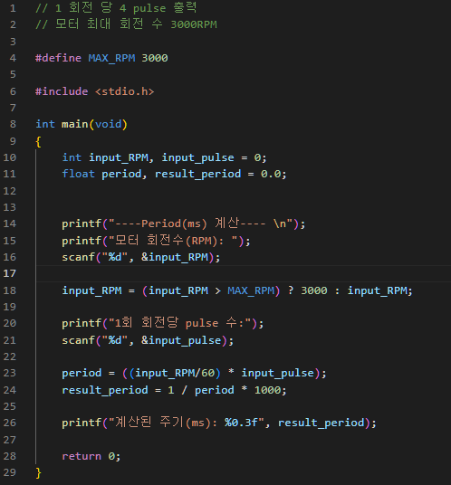
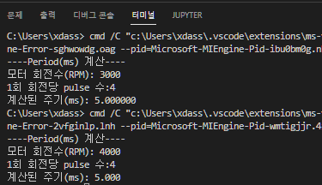
프로그램 적용
소스 화면
결과 화면

